Slide 1
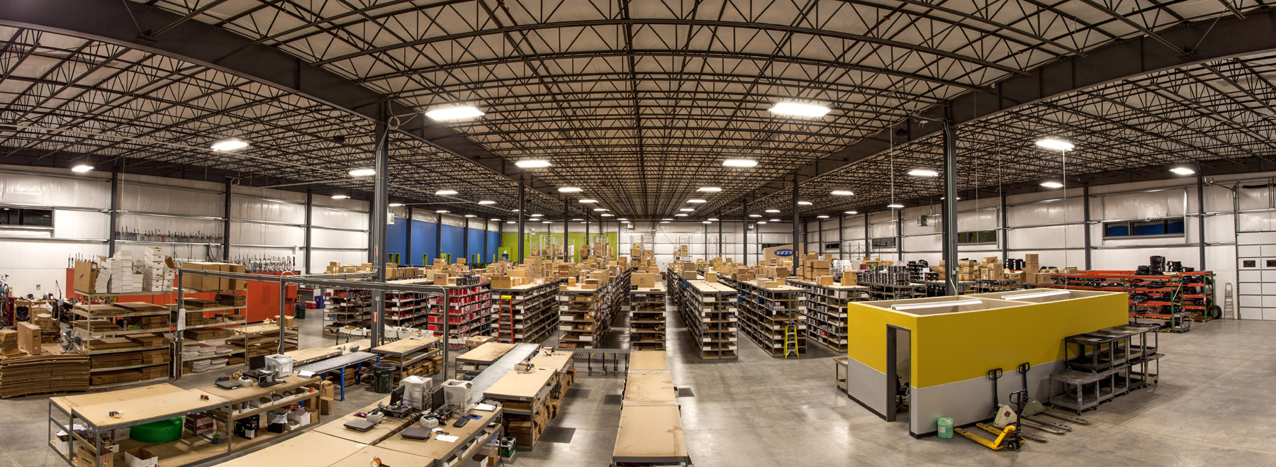
INDUSTRIA 4.0
La nuova Rivoluzione Industriale
Napoli, 28 febbraio 2017
Il ruolo della logistica e della supply chain
Notes:
Grazie e buongiorno. È un onore essere qui con voi oggi a condividere esperienze in un prestigioso ateneo come l’Università Federico Secondo. Mi chiamo Jean-François Mathieu e da 4 anni sono responsabile del segmento industriale e manifatturiero per UPS in Europa. In passato mi sono occupato dei settori automobilistico e industriale in Accenture.
Permettetemi di iniziare il mio intervento con delle domande.
Uno dei pilastri dell’Industria 4.0 sono i Big Data, ovvero il grande volume di dati che vengono scambiati tra le macchine, dentro le aziende, e tra le aziende e i suoi fornitori e clienti. Posso chiedere di alzare la mano a chi pensa di essere in grado di raccogliere e gestire la grande quantità di dati dell'industria 4.0 attraverso gli strumenti che ha a disposizione al momento?
[probably no one will raise his/her hand] Non è un risultato sorprendente.
Che ne dite di quest’altra domanda. Chi crede che l’e-commerce abbia un ruolo di primo piano nell’era dell’industria 4.0? [Stesso risultato]
L’ultima domanda, un po‘ più difficile. Chi di voi crede che i servizi post-vendita siano importanti per i vostri clienti?
OK, questo è interessante - grazie per esservi prestati al gioco.
Questa mattina vorrei affrontare le 3 sfide sollevate da queste 3 domande: la grande quantità di dati che va di pari passo con l'industria 4.0 e che rischia di sommergerci, l'importanza dell’e-Commerce industriale e la crescente importanza del post-vendita.
Trovando le soluzioni a queste sfide, le aziende possono migliorare la customer experience, ridurre i costi e rendere la supply chain più efficiente.

Slide 2
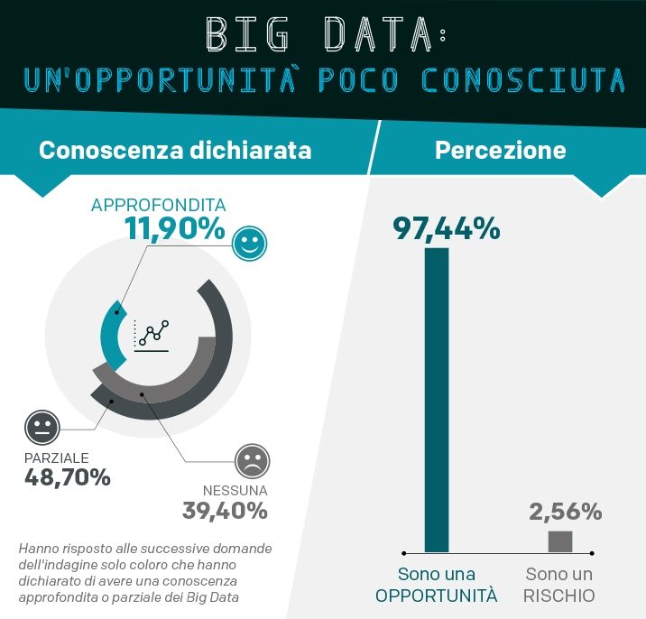
L’importanza dei Big Data e dell’industria 4.0
Solo 4 aziende su 10 conoscono i Big Data
Source: Adecco Survey: “I Big Data e le Professioni del Futuro”.
Notes:
La capacità di analizzare i Big Data può portare un grande vantaggio competitivo alle aziende poiché i Big Data possono, ad esempio, fornire informazioni molto utili sui bisogni dei propri clienti, per la manutenzione predittiva dei propri macchinari, nonché per la gestione di tutta la catena di fornitura.
Tuttavia, secondo una ricerca del Gruppo Adecco e dell'Università di Milano-Bicocca solo il 40% delle aziende conosce il concetto di "Big Data", e solo il 12% li usa per scopi commerciali.
E anche se la quasi totalità delle imprese (circa il 97%) considera i Big Data come una "opportunità", solo il 20% ha dei progetti già avviati in questo campo.

Slide 3







Metodi di acquisto dei beni industriali
I siti web dei distributori rappresentano il principale metodo di acquisto nonostante l’ampia varietà dei canali disponibili
UE
FR
IT
DE
UK
US
Cina
Acquistano direttamente dal sito web del fornitore
52%
38%
58%
52%
62%
66%
59%
È il metodo di acquisto
preferito
Fonte: UPS Industrial Buying Dinamics Survey
Notes:
Lo schiacciante impatto dei Big Data è un aspetto importante. Ed è fondamentale essere in grado di integrare i dati della supply chain per aumentare la flessibilità e la capacità di adattamento della vostra azienda.
Ora, i Big Data sono importanti anche per vendere di più. Secondo la società di ricerca Forrester, entro il 2019, il mercato dell’e-commerce B2B varrà 1,1 Trilioni di dollari, più del doppio del mercato B2C che varrà “solo” 480 miliardi. L’e-Commerce industriale avrà un ruolo chiave in questa crescita. Forse saprete, che ogni 2 anni conduciamo con Taylor-Nelson-Sofres uno studio sulle dinamiche dell’acquisto industriale. I risultati dell’ultima edizione sono stati sorprendenti. In Europa il 52% dei clienti industriali - quindi anche i vostri clienti - sta acquistando on-line. Questa percentuale sale al 59% in Cina e al 66% negli Stati Uniti. La percentuale è alta anche in Italia, dove acquista online il 58% dei clienti industriali.
Quindi ora abbiamo una conferma in più sull’importanza dell’e-commerce anche come canale di acquisto di beni industriali. E l’importanza di questo canale è destinata a crescere ulteriormente con l’affermarsi dell’industria 4.0 e delle sue esigenze in termini di connettività dei dati.
Non ho dati più aggiornati; ma secondo Frost & Sullivan nel 2014 solo il 15% dei siti web B2B consentivano transazioni. Ciò significa che c’è un ampio divario tra l'alta percentuale dei clienti industriali che acquistano on-line (il 52%) e i siti di produttori industriali che permettono di farlo. Questo è il motivo per cui credo che ci sia un'opportunità per voi e per i vostri distributori se si sa come vendere on-line.
Per garantire un’esperienza di acquisto on-line positiva, come abbiamo imparato dal mercato B2C, dobbiamo offrire ai nostri clienti una politica di resi chiara, in particolare nell’Industria 4.0 dove il ruolo della manutenzione sarà fondamentale. Dobbiamo offrire una perfetta visibilità sullo status della spedizione per evitare chiamate di tipo WISMO (che significa che le persone chiamano per sapere Dove è il loro ordine?)(Where Is My Order?).

Slide 4

Esame di realtà: il mercato dei servizi sul campo
Il divario fra domanda ed offerta rappresenta un’opportunità
Domanda di mercato
Offerta di mercato
% dei clienti che si aspettano servizi post vendita in loco
% di aziende che hanno il servizio post vendita come differenziatore principale
78%
12%
Fonte: Industrial Buying Dynamics 2015
Notes:
Ora mi piacerebbe parlare dell‘importanza del post-vendita. Nell’industria 4.0 non basta vendere, ma bisogna anche sviluppare e mantenere le relazioni con i clienti. Sarete infatti sempre più chiamati a risolvere le problematiche di manutenzione e riparazione che potrebbero svilupparsi dopo la vendita.
Grazie alla nostra ricerca sulle Dinamiche di Acquisto Industriale, abbiamo scoperto che tra i nostri clienti c'è una grande domanda di assistenza post-vendita, riparazione e manutenzione in loco. Più precisamente si aspetta un servizio di post-vendita in loco il 78% delle imprese intervistate.
Questa può essere una sfida difficile da affrontare, tuttavia molte aziende di macchinari industriali sembrano non percepire la post-vendita in loco come un elemento chiave. Infatti solo il 12% ritiene che il loro servizio after sales sia chiave per differenziarsi dai concorrenti.
Oltre a questa bassa consapevolezza, ci sono altri ostacoli, come la carenza di profili tecnici. Secondo una ricerca di Manpower le professioni più ricercate in Italia nel 2016/2017 sono i macchinisti, seguiti dai tecnici.
Un ultimo appunto sulle sfide del mercato: le macchine e le tecnologie stanno diventando sempre più complicate, soprattutto con le crescenti esigenze dell'industria 4.0
Quindi, anche se è possibile trovare un ingegnere o un tecnico specializzato e convincerli a entrare nella vostra azienda, dovranno spendere sempre più tempo in formazione.

Slide 5
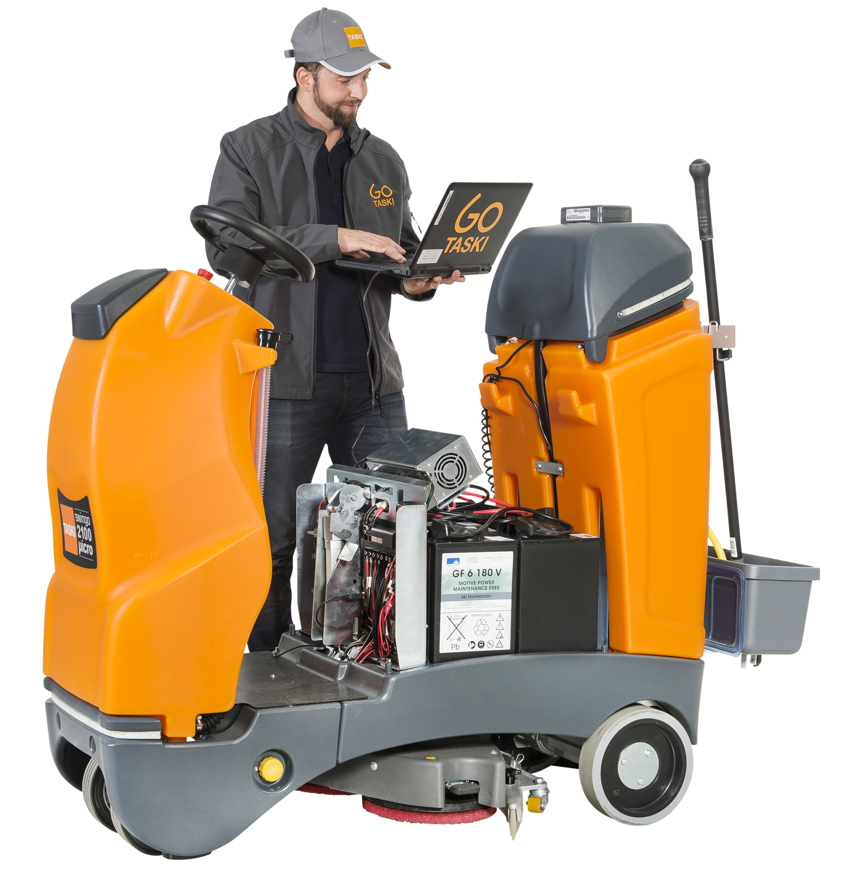
Come rendere il percorso dei ricambi più efficiente?
Case study
La soluzione:
Consolidamento del magazzino
Servizi di spedizione Express
Uso di località di consegna alternative
3
Il risultato:
2
Risparmio di tempo di 30 minuti per ordine di servizio grazie al network delle sedi UPS Access PointTM
a
Dopo:
Percorso dei tecnici semplificato
1
Magazzino/DC
Località di servizio
Sedi UPS Access Point
Riduzione dei costi operativi grazie al consolidamento di 19 magazzini in un singolo centro di distribuzione centralizzato
Notes:
Diamo uno sguardo a come uno dei nostri clienti del settore industriale ha affrontato queste sfide con efficacia diventando un’azienda sempre più competitiva. Sto parlando di Sealed Air, leader nel settore del packaging per la salvaguardia dei prodotti, la sicurezza alimentare e l’igiene. Sealed Air produce anche una macchina industriale per la pulizia dei pavimenti che si chiama TASKI. Qui potete vedere un’immagine di una delle loro macchine.
Le vendite di TASKI andavano molto bene. Per supportare la crescita, Sealed Air gestiva direttamente la propria supply chain con 19 magazzini in tutta Europa. Questa rete di magazzini forniva sia i prodotti ai clienti, sia le parti di ricambio a circa 500 tecnici sul campo responsabili dei servizi di post vendita.
La rapida crescita, associata con un’infrastruttura complicata, rendeva difficile mantenere un servizio di alto livello nel post vendita. Era complicato spedire le componenti di ricambio anche direttamente al cliente. Poiché chi riceveva la merce spesso non conosceva il nome del tecnico, accadeva che la parte di ricambio venisse messa da qualche parte e persa o danneggiata da una persona che cercava di aggiustare il macchinario senza avere le qualifiche. I tecnici di Sealed Air dovevano di conseguenza andare loro stessi a recuperare le parti di ricambio perdendo molto tempo nel traffico. E per garantire la disponibilità dei pezzi era necessario mantenere alti livelli di scorte.
La domanda che ci siamo posti è stata: Come rendere il percorso delle parti più efficiente?
Abbiamo analizzato la loro supply chain e proposto una soluzione che combinava servizi di spedizioni espresso con la rete di sedi UPS Access Point dove i tecnici sul campo potessero recuperare velocemente le parti di ricambio. Ad oggi, abbiamo 15.000 di questi centri di ritiro e consegna in 14 Paesi in Europa. Gli UPS Access Point hanno sede presso edicole, stazioni di servizio e altri piccoli negozi, dove chiunque può facilmente ricevere o inviare pacchi. Quindi ora le parti di ricambio vengono spedite vicino a dove si trova il tecnico, sia vicino a casa sua o al cliente dove deve fare l’intervento. Il tecnico non solo si risparmia un bel po’ di chilometri in macchina, ma anche Sealed Air può ridurre I consumi di carburante e la sua impronta ambientale.
E cosa è successo a tutti quei magazzini? UPS ha proposto di centralizzare il magazzino, la gestione delle scorte e l’evasione degli ordini. Oggi, SealedAir rifornisce I suoi tecnici da un unico magazzino situato in Germania e l’eliminazione di 19 magazzini locali ha permesso di ridurre l’inventario e risparmiare sui costi operativi e di infrastruttura.
Trovando soluzioni alle sfide che abbiamo evidenziato all'inizio, l'azienda può migliorare la customer experience, ridurre i costi e rendere la supply chain più efficiente. Grazie per il vostro tempo oggi, spero che l’intervento sia stato di vostro interesse e abbia suscitato delle intuizioni su come gestire la supply chain nel complesso contesto dell'industria 4.0.

Slide 6
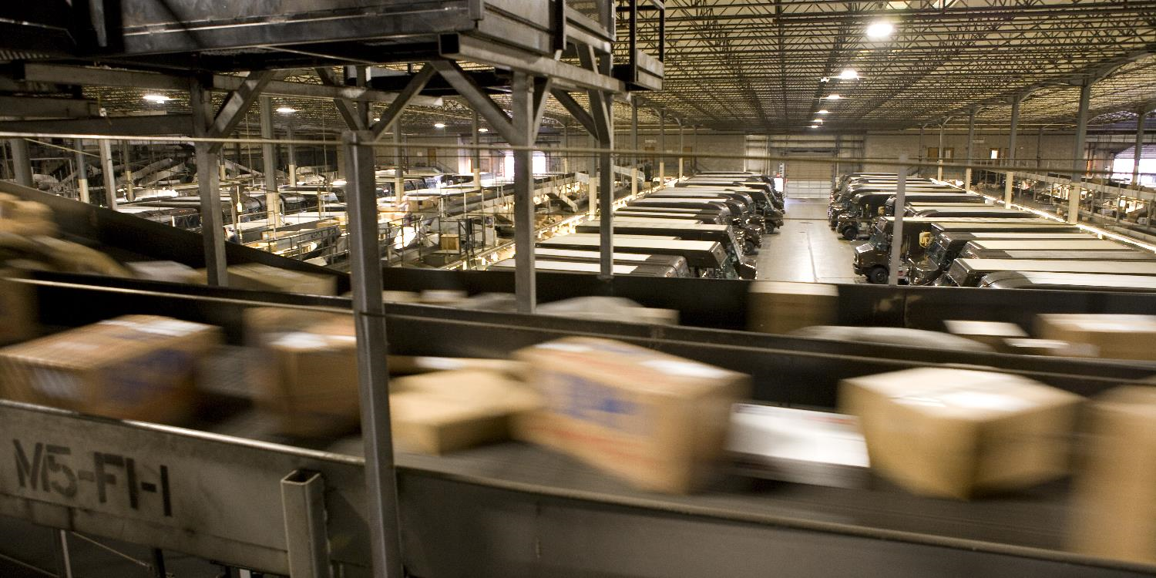
Grazie

